Slide 1

基础统计
Notes:
데이터의 종류
데이터의 분포
● 이항분포
● 포아송분포
● 정규분포

Slide 2

方法论
Define
Measure
Analyze
Improve
Control
  Measure 概要
  Project Y
  基础统计
  测定System 分析
  Six Sigma 测度
  工程能力分析
  Process Map & 特性要因图
  FDM

Slide 3
基础统计
学习目标
  为了确认DATA的特性，理解测定的基本概念和
  利用Minitab的基础统计量计算的方法。
  理解导入概率分布确认概率概念，利用Minitab从概率分布求
  概率值的方法。

Slide 4
基础统计的必要性
在测定阶段中收集材料以分析的方法使用。
把工程的Xs与 Ys特性化资料用数值显示。
用以前的工程和执行DATA推定未来时使用。
高级统计性问题解决方法的基础而使用。
基本统计概念不是根据直观而是创出根据事实的语言。

Slide 5

资料的测度
❑
母集团和标本
母集团(Population) : 对关心的所有集团的所有个体的观测值或测定值的集合。
（对有权者的投票结果，一日生产量，特定制品的不良率。 )
 标本(Sample) : 为了统计性处理，从母集团中实际抽出的观测值或测定值的集合。
今年参加数能考试的全部学生数是约 80万名。为了调查与去年
对比考试问题的 难度，在各地区任意抽出 2,000名调查了成绩。
这时的母集团和标本是什么?
母集团 : 是参加考试的全体学生数约 80万名
标本 : 各地区任意抽出的2,000名
例

Slide 6

资料的测度
 母数(Parameter) : 表示母集团的特性值 (母平均,母分散等 )
 统计量(Statistic) : 根据从标本中计算的标本特性值，可以推定
母集团的特性。(标本平均, 标本分散等)
母集团
标本
抽出(Sampling)
C
D
A
D
B
B
D
D
D
C
A
C
B
A
B
C
B
D
A
A
C
A
C
D
D
C
D
C
B
D
A
A
C
A
C
B
B
母数
对母集团特性的推论
统计量
母平均 :
μ
σ²
σ
标本平均 :
S²
S
母分散 :
标本分散 :
母标准偏差 :
标本标准偏差 :

Slide 7
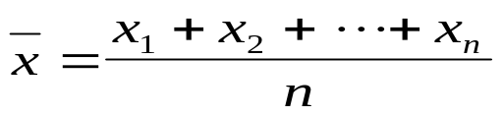


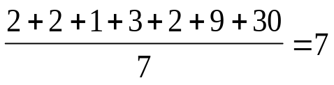
资料的测度
❑
中心位置
对资料中心的测度，包括平均，中央值，最频值等。.
 平均(Mean)
n 个观测值的平均是， 观测值的总合除于观测值个数
对于 极端值很敏感(outlier) 。
平均 :
例 ） 制品完成所需A~F 的7个工程。下面测定了每工程所需要的时间。
求每工程所需要的平均时间。
(单位 :分)
极端值 30分对平均
的影响大!
A B C D E F G
2 2 1 3 2 9 30
计算）
观测值总合
=
观测值数

Slide 8

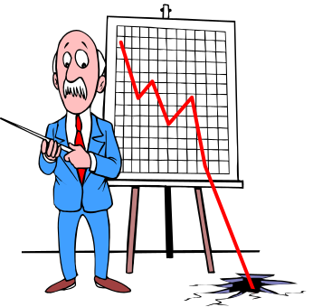
资料的测度
 中央值(Median)
DATA按从小到大顺序(n)排列时，中间位置的值少受极端值(Outlier)的影响。
n 为单数时 :
1 2 2 2 3 9 30
2和 3的平均
2.5
n 为双数时 :
1 2 2 2 3 9 10 30
 最频值(Mode)
DATA频度数(Frequency)大的
少受极端值(Outlier) 的影响。
中央值，最频值
少受检端值的
影响。
例 ) 前面问题中最频值是多少?
在2, 2, 1, 3, 2, 9, 30中频度数 2值为 3，拥有最多
的频度， 因此最频值是 2 。

Slide 9

资料的测度
❑
散布图
显示资料离中心位置分散多少的测度，代表性的有分散、标准偏差、4分位数等。
下面是 测定A ,B汽车每L 行驶 距离的DATA分析。
各位喜欢什么样的汽车?
例 )
B汽车每L 平均行驶距离比
A汽车高，但分布的散布图大，
所以不能说 一定是B汽车好!!
A 汽车
B 汽车
μ_{A}
μ_{B}
统计分析中只考虑平均判断会得到错误的结果，
应考虑资料分散程度的散布图。

Slide 10



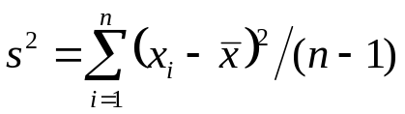

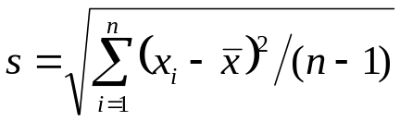
资料的测度
 分散(Variance)与标准偏差(Standard deviation)
分散和标准偏差是资料离平均值的距离，表示资料分散的程度。
可以使用各资料值和平均的差异，即把偏差都合起来的方法，但
如下例经常成为0，所以使用距离的 乘方， 即，偏差的乘方。
例 ) 资料 : 4 8 7 5 2 6 3 → 平均 5
偏差的合 : (-1) + 3 + 2 + 0 + (-3) + 1+ (-2) = 0
假如，从 点到 的乘方距离是 , 分散被定义为平均乘方距离 (按统计理由
分母不是 n，而是使用 n-1)
●
●
●
●
●
●
●
●
●
●
●
●
●
●
●
●
●
●
●
●
●
标本分散 :
●
30
40
50
60
70
标准偏差取乘方根分散的形态。
标准偏差 :

Slide 11
资料的测度
 4分位数(Quartile) : 资料按顺序排列时，被 4等分的数。
Q1: 第 1/4分位数(First quartile) = 相当于25% 的值
Q2: 第 2 /4分位数(Second Quartile : 中央值) =相当于 50% 的值
Q3: 第 3 /4分位数(Third Quartile) = 相当于75% 的值
• 4 分位范围(IQR :Interquartile Range) : Q3-Q1
例) 有如下DATA时，求4分位数和 IQR .
2, 8, 20, 4, 9, 5, 4, 3,
Q2 (中央值) = 4.5
计算 ) 按顺序排列 :
2 3 4 4 5 8 9 20
Q1 = 3.25
Q3 = 8.75
   范围(Range) : 在一组DATA中，把最大值和最小值的间隔用数值表示。
  = 最大值 –最小值

Slide 12
资料的测度
对目前为至观察的基础统计量用 Minitab实习。
Basic Statistics
❑
例题 1
以下是 A, B事业部对各 15名进行大约4周的 GB教育后， Test 的结果。
A事业部 90 51 48 92 79 98 67 61 68 70 44 49 50 98 71
B事业部 83 26 32 99 63 92 92 69 45 67 80 60 73 40 38
1) 利用Display Descriptive Statistics 求全部 DATA 的基础统计量。
2) 利用Store Descriptive Statistics 求各事业部DATA 的基础统计量。

Slide 13
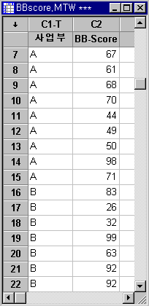

资料的测度
1) Display Descriptive Statistics : 显示统计量和Graph.
Step 1
Work sheet里DATA输入
(score.mtw)

Slide 14
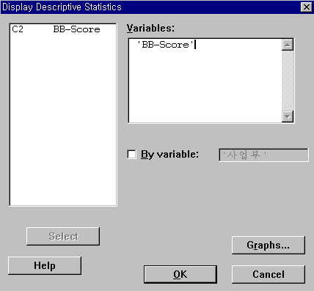
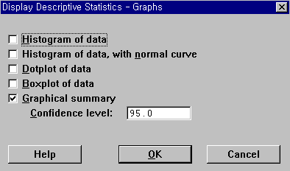
资料的测度
Step 2
Stat > Basic Statistics > Display Descriptive Statistics
选择变量列
使用Group变量
列时Check
选择Graph

Slide 15
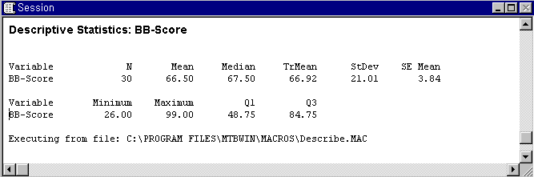

资料的测度
平均，标准偏差，…… 4分位数
Step 3
Session 结果确认
Mean : 对观测值的平均 → 66.50
Median : 对观测值的中央值 → 67.50
StDev : 对观测值的标准偏差 → 21.01
Q1 : 数据按从小到大顺序排列时, 25% 位置的数 ( 第1/4分位数 ) → 48.75
Q3 : 数据按从小到大顺序排列时， 75% 位置的数 ( 第3/4分位数 ) → 84.75

Slide 16
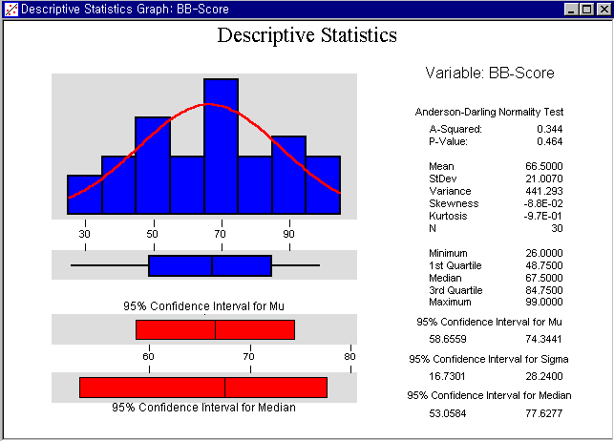
资料的测度
Step 4
Graph 结果确认
Histogram
正态性检定
基础统计量
Box Plot
4分位数
信赖区间
Graph(平均)
平均，标准偏差，中央值的
信赖区间
信赖区间
Graph(中央值)

Slide 17
资料的测度
 Statistics (统计量)
Mean : 平均
SE of Mean : 平均的标准误差
Standard deviation : 标准偏差
Variance : 分散
First Quartile : ¼分位数 (Q1)
Median : 中央值
Third Quartile : ¾分位数 (Q3)
Interquartile range : 4分位间 范围 (Q3-Q1)
Sum : 合
Minimum : 最小值
Maximum : 最大值
Range : 范围

Slide 18
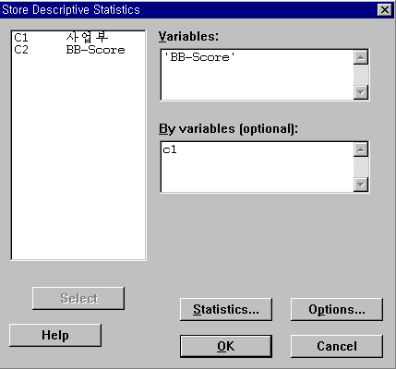
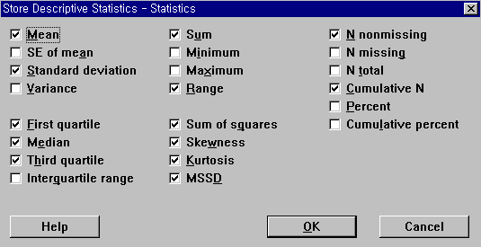
资料的测度
2) Store Descriptive Statistics : 计算的统计量保存在Work sheet里
Step 1
Stat > Basic Statistics > Store Descriptive Statistics
选择变量列
选择Group变量列
选择希望的统计量

Slide 19

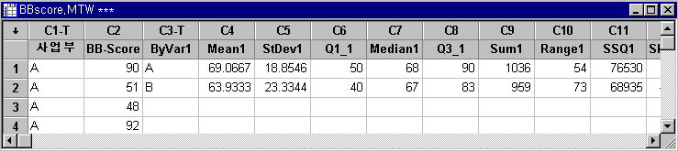
资料的测度
Step 2
Work sheet 结果确认
基础统计量按
Group别也能求!!

Slide 20




概率分布
❑
DATA的形态
 计数型DATA : 按个数能数的品质特性的值
例) 缺点数，不良品数等计数型DATA。
1
一，二，三…
能数啊!
2
3
4
 计量型DATA : 能测定的品质特性的值。
例) 强度 (kg/cm²), 重量(kg) , 长度(cm), 温度(°C) 等计量型DATA。
有测定单位吧

Slide 21


概率分布
❑
概率 (Probability)
对有发生可能的所有情况特定事件A发生的可能性，即，无数次反复进行同样的实验时,
发生某事情的比率。
P(A) =
思想
标本空间
标本空间(Sample space) : 在实验或观察中所有可能发生的实验结果的集合。
思想或事件(Event) : 标本空间的部分集合，有某特定观心的实验结果的集合。
例) 想一想掷两个骰子。
标本空间 S = {(1, 1), (1, 2), … , (6, 6)} : 36种所有实验结果的集合。
事件 (Event) : 标本空间的部分集合。
E₁ = 第一个骰子出现1时 = {(1, 1), (1, 2), (1, 3), (1, 4), (1, 5), (1, 6)}
掷两个骰子时第一个骰子出现1情况的概率P(E₁)
P(E₁) = P{(1, 1), (1, 2), (1, 3), (1, 4), (1, 5), (1, 6)}= 6/36 = 1/ 6

Slide 22

概率分布
概率变量(Random Variable)
❑
对标本空间的各个值赋予实数的函数。
例) 想一想掷两个硬币的情况。
概率变量对应
标本空间的数。
硬币出现的情况，即，可以认为标本空间是
{ (前面, 前面), (前面,后面), (后面, 前面), (后面, 后面)} .
这时，假如把概率变量 X 为硬币前面出现的个数，
(前面, 前面)情况时，概率变量 X是 2.
因此概率变量X可以如下表示。
X(前面,前面) =2, X(前面, 后面) =1, X(后面, 前面) =1, X(后面, 后面) =0

Slide 23
概率分布
下面求概率变量 X 为 1的概率。
X= 1的情况意味着硬币前面出现的个数为一个，因此出现 (前面, 后面) , (后面, 前面)
的两种情况，概率是全部4种情况中的两种即可知1/2 ½ ，所以给各个的概率变量值
对应概率如下。
P(X=0) = 1/4 , P(X=2) = 1/4, P(X=1) = 1/2
在这里 X叫 概率变量，给概率变量值对应概率的关系叫 概率分布。
前例的概率分布用表和Graph表示如下。
1/2
X=x
0
1
2
个
事件
{(后,后)}
{(前, 后), (后, 前)}
{(前, 前)}
1/4
P(X=x)
1/4
2/4
1/4
1
0
1
2

Slide 24
概率分布
概率分布(Probability Distribution)
给概率变量的数值对应概率的关系，有计量型概率分布和计数型概率分布。
❑
 概率分布的种类
计量型 概率分布 : 概率变量 X是计量型概率变量时
正态分布
计数型 概率分布 : 概率变量 X是计数型概率变量时
不良品DATA : 二项分布
缺点数DATA : 泊松分布
 注意
现场的连续性DATA一般随正态分布。但信赖性DATA是随指数分布或
Weibull分布的情况多，在只规定单侧规格或工程有异常情况时， DATA
一般也不按正态分布。

Slide 25

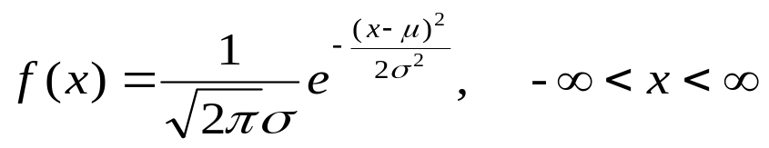
计量型概率分布
❑
连续概率分布
 正态分布(Normal distribution)
正态分布是最自然的分布，某一定范围内的所有实数值都可以取的概率分布，
是计量型概率分布中最有代表性的分布。
μ₁ ≠ μ₂ , σ₁ = σ₂
σ₁
σ₂
概率密度函数是平均 μ为 中心对称的钟模样。
- 分布的模样和位置用分布的平均和分散决定。
- 从社会性，自然性现象出来的分布大部分与
正态分布类似。
- 拥有平均 μ,分散 σ² 的正态分布如下表示
μ₁
μ₂
μ₁ = μ₂ , σ₁ ≠ σ₂
σ₁
σ₂
正态分布的概率密度函数
μ₁ = μ₁
μ₁ ≠ μ₂ , σ₁ ≠ σ₂
σ₁
σ₂
μ₁
μ₂
[ 随μ与 σ 的正态分布模样 ]

Slide 26
计量型概率分布
 标准正态分布 (Standard Normal Distribution)
为了使概率计算容易，把正态分布标准化为平均 μ = 0, 标准偏差 σ = 1
Z 变换 : 正态分布的标准化
用标准化的概率变量 Z 表示
X
-
m
Z
=
s
X ~ N (100, 10²)的
正态分布
Z ~ N (0, 1²)的
标准正态分布
标准化
X
-
100
Z
=
10
70
80
90
100
110
120
130
Z 값 →
- 3
- 2
- 1
0
1
2
3
μ - 3σ
μ - 2σ
μ - σ
μ
μ +σ
μ + 2σ
μ + 3σ

Slide 27

计量型概率分布
通过下例看一下利用Minitab的正态分布的概率计算。
例题 2
平均是 20，标准偏差是 5的正态分布中，
使用Minitab求下面各概率。.
(a) P(X<15), 即 X<15的概率?
(b) P(X≥30), 即 X≥30的概率?
(c) P(X<x) = 0.90的 x值?

Slide 28


计量型概率分布
Minitab的概率分布中求概率值的方法

Probability density (概率密度函数)
输入 x
→ 概率密度函数 f (x)值计算
f (x)
Cumulative probability
输入x
→ 累积概率 F (x)值计算
Inverse cumulative probability
输入累积概率 F (x)值
→ 计算相关 x值

Slide 29

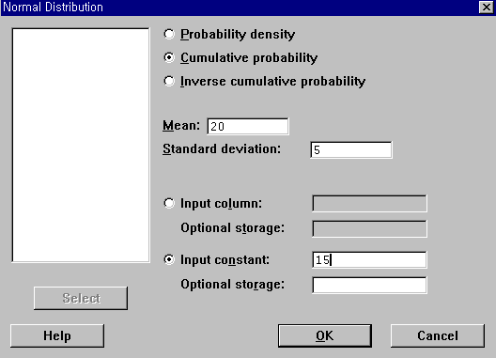
计量型概率分布
 Minitab 实习
(a) P(X<15), 即 X<15的概率是?
Calc > Probability Distribution > Normal
Step 1
选择累积概率
输入平均和
标准偏差
常数输入在
特定列时
输入系数

Slide 30
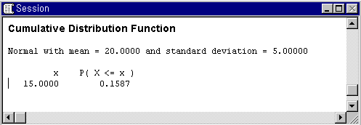
计量型概率分布
Step 2
Session 结果解释
X-20
15-20
P [X<15] = P [ < ]
5
5
= P [ Z < -1 ]
= 1 - P[Z ≤ 1 ]
0.1587
= 1 - 0.8413
= 0.1587
x = 15

Slide 31
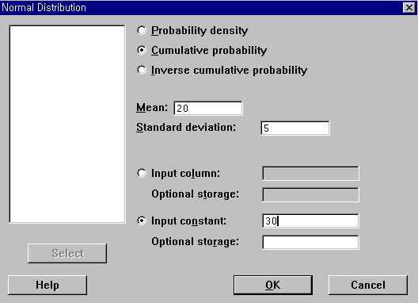
计量型概率分布
(b) P(X≥30), 即 X≥30 的概率是?
Step 1
Calc > Probability Distribution > Normal
选择累积概率
输入平均和
标准偏差
系数输入
在特定列时
输入常数

Slide 32
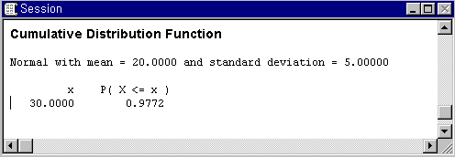

计量型概率分布
Step 2
Session 结果确认
1- P[X ≤30] = 1-0.9772
= 0.0228
0.0228
x=30
X-20
30-20
P [X ≥ 30] = P [ ≥ ]
5
5
= P [ Z ≥ 2 ]
P[Z ≥ 2]是从全体宽度 1减掉P[Z ≤ 2] 部分的宽度就行!
= 1 - P[Z ≤ 2 ]
= 1 - 0.9772
= 0.0228

Slide 33

计量型概率分布
(c) P(X<x) = 0.90的 x 值?
Step 1
Calc > Probability Distribution > Normal
选择逆累积概率
输入平均和标准偏差
常数输入
在特定列时
输入常数

Slide 34
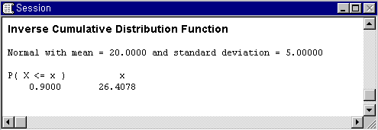
计量型概率分布
Step 2
Session 结果确认
P[X ≤ 26.4078]= 0.90
0.90
x = 26.4078

Slide 35
计数型概率分布
❑
离散概率分布
 两项分布(Binomial Distribution)
结果只分为良品/不良品或成功/失败两种的实验进行了n次反复施行时， 成功次数X 随二项分布。
例) n=15 的二项分布中，显示随p值概率值的图表。
0.4
与良/不良或成功/失败
一样的两个要素中，
显示其中一个的施行中利用。
0.3
p=0.1
p=0.2
확률
0.2
p=0.3
p=0.4
0.1
p=0.5
0
0
5
10
15
20
불량품

Slide 36
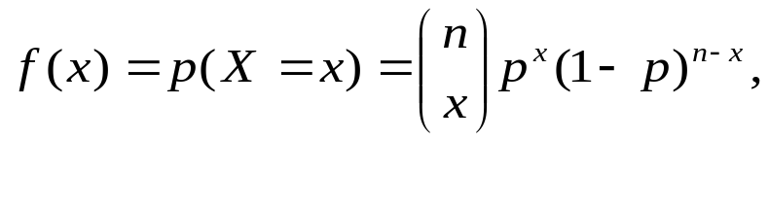
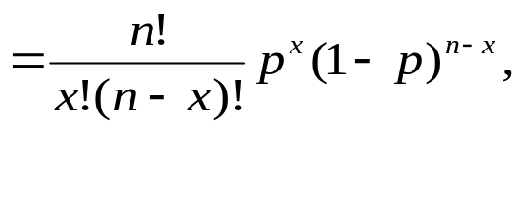


计数型概率分布
p : 发生特定现象的概率
(1-p) : 不发生的概率
现场的两项分布
• n个的制品中纳期内给消费者送到的制品数。
• 在平均不良率为 p的工程中取出的n个制品包含的不良品数。
两项分布的平均，分散，标准偏差 :
平均 :np, 分散 :np( 1- p ), 标准偏差 :

Slide 37

计数型概率分布
例题 3
A公司生产的制品不良概率是 0.01. 把这制品各10个一捆销售，
不良品一个以上时可以换。这时一捆被换的概率是多少?
计算 ) P( X ≥ 2 ) = 1 - P( X ≤ 1 )
= 1- P( X = 0 ) - P( X = 1 )
= 1 - × 0.01⁰ × 0.99¹⁰ - × 0.01¹ × 0.99⁹
= 1 - 0.90438 - 0.09135
= 0.00427
二项分布是现场的不良品DATA时
多使用吧!
10
0
10
1

Slide 38
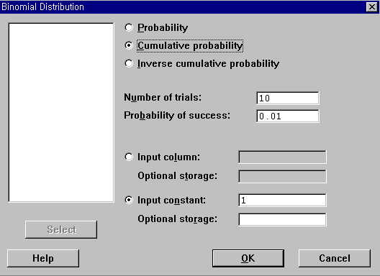
计数型概率分布
 Minitab 实习
P( X ≥ 2 ) = 1 - P( X ≤ 1 )
Calc > Probability Distribution > Binomial Distribution
Step 1
选择累积概率
输入施行次数
输入原有的概率
输入欲求概率的值

Slide 39
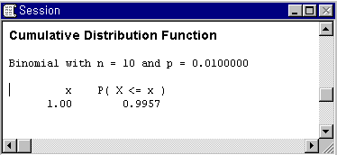
计数型概率分布
Step 2
Session 结果确认
关于P( X ≤ 1 的
概率
因此， 知道P( X ≥ 2 ) = 1 - P( X ≤ 1 )
= 1- 0.9957
= 0.0043

Slide 40


计数型概率分布
 泊松分布 (Poisson Distribution)
适用于按时间或空间发生频率低的稀奇事件的每单位发生数等适用的分布。
例) 机器一天的故障次数，每单位时间打来的电话次数，制品的每单位面积 缺点数，交叉路上一天发生的交通事故数，大量生产制品的不良数。
例) 显示随每单位缺点数 (dpu)值的概率值的图表。
1
一般 在n大，
p小时适用
0.8
dpu=0.1
0.6
dpu=1.0
확률
dpu=2.0
0.4
dpu=2.5
0.2
dpu=4.0
0
0
5
10
15
20
缺点数

Slide 41
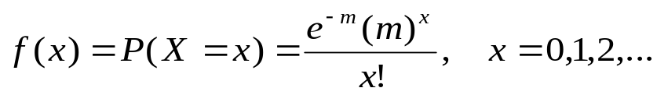

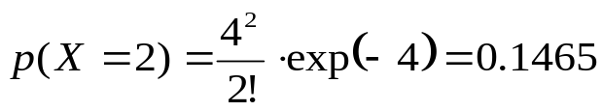

计数型概率分布
概率质量函数
平均发生次数 : m
平均和分散
平均 : E(X) = m(=dpu) , 分散 : V(X) = m(=dpu)
例题 4
在半导体工程生产的 wafer每单位面积平均缺点数是每 2.5cm²1个。
在这工程中生产 10cm²的wafer 时， wafer 有两个缺点数的概率是?
计算) 10cm² wafer平均缺点数 :
wafer有两个缺点数的概率
因此，能知道概率是 0.1465.

Slide 42
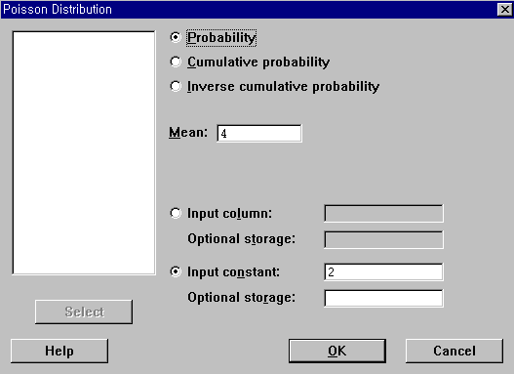
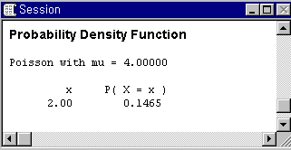
计数型概率分布
 Minitab 实习
Step 1
Calc > Probability Distribution > Poisson Distribution
选择出现
缺点的概率
输入平均缺点数
Step 2
Session 结果确认
输入欲求概率的值

Slide 43
概率分布的种类及活用
概率分布
活用
对母平均/母比率的推定与检定
- 知道母分散时
- 不知道母分散，但标本的数大时
正态分布
对母平均的推定与检定
- 不知道母分散时
- 知道母分散，但标本的数小时
计
量
型
t 分布
Chi—Square
检定
对母分散的推定与检定
根据分割表的独立性检定
对两个母分散差的推定与检定
分散分析中与要因相关的留意性检定
F 分布
对母比率的推定与检定
例) 不良率
计
数
型
二项分布
泊松分布
对单位时间或单位面积别发生事件概率的推定与检定
例) 每单位缺点数

Slide 44
练习问题
预示各位的作业现场或生活周边可以得到的DATA，
分类它们的类型。
2. 某工程的不良率是 5%，从这工程中生产的制品中取
大小 15的样品时，求不良品包含 3个以下的概率。
( 使用Minitab )
3. 信用卡公司的请求书作成部门要管理请求书中出现的失误。一个 请求书发生的失误随 0.05的泊松分布时，任意选择的请求书中失误为 3个以下的概率是多少? (使用 Minitab )

Slide 45
练习问题
4. 在充电工程中生产的制品重量是平均 5 kg，标准偏差 0.5kg . 求在其中抽出一个制品时，重量在 5 kg以上 5.5 kg以下的概率。
5. 进口检查中被检查的部品中不合格部品的比率是 10%。
调查 100个部品时，
(a) 不合格制品数为 15个以下的概率 ?
(b) 不合格制品数为 25个以上的概率?

